Slide 1
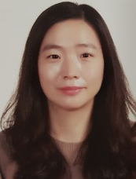
면접관 Profile
기본 인적사항
 | 이 름 | 조 윤 희 | 생 년 월 일 | 1974년 10월 24일
 | 소속 및 연락처 | 인천교통공사 총무인사팀 부장 010-2802-3127 mmm1205@ictr.or.kr
 | 전 문 분 야 | 인사, 총무
 | 학 력 | 이화여자대학교 생물학 학사
경력사항 및 주요실적
주요이력 | 現) 총무인사팀 인사부장 (2023년 3월 ~ 현재) 前) 1호선역무사업소 차장 (2020년 1월 ~ 2023년 3월) 前) 혁신평가팀 부서성과평가 담당 (2017년 5월 ~ 2019년 12월)
주요실적 | [서류] 항공안전기술원 [면접] 서울교통공사 , 인천교통공사, 도로교통공단, 인천운전면허시험장, 인천메트로 기타 교육 및 평가활동 : 인천환경공단 신입사원 채용용역 제안서 평가위원
기타(자격 및 이수, 저서, 논문 등)
자격 및 이수 논문 | 공정채용 인사담당자 교육과정수료

